Slide 1


Муниципальное дошкольное образовательное учреждение
Светлогорский детский сад
Акция «Книжка-малышка»
семейное творчество для родителей и
детей второй разновозрастной группы
Воспитатель: Е.В. Понтаева

Slide 2

С 28 октября по 2 ноября 2024 года в рамках недели «В мире сказок»
была проведена акция семейного творчества «Книжка-малышка»
для родителей и детей второй разновозрастной группы.
Цель: Привлечение читательского интереса детей к книге,
создание условий для развития творческого потенциала детей и их
родителей в рамках культурно-образовательного пространства ДОУ.
Задачи:
- Сотрудничество с родителями (законными представителями) с целью создания эмоционально-комфортного состояние детей в процессе воспитания и обучения, гармонизация детско-родительских отношений;
- развитие художественно-эстетического вкуса, ручной умелости, фантазии и воображения в совместной деятельности ребёнка и его родителей (законных представителей);
- развитие коммуникативной и социальной компетентности дошкольников в процессе ознакомления с художественной литературой.

Slide 3
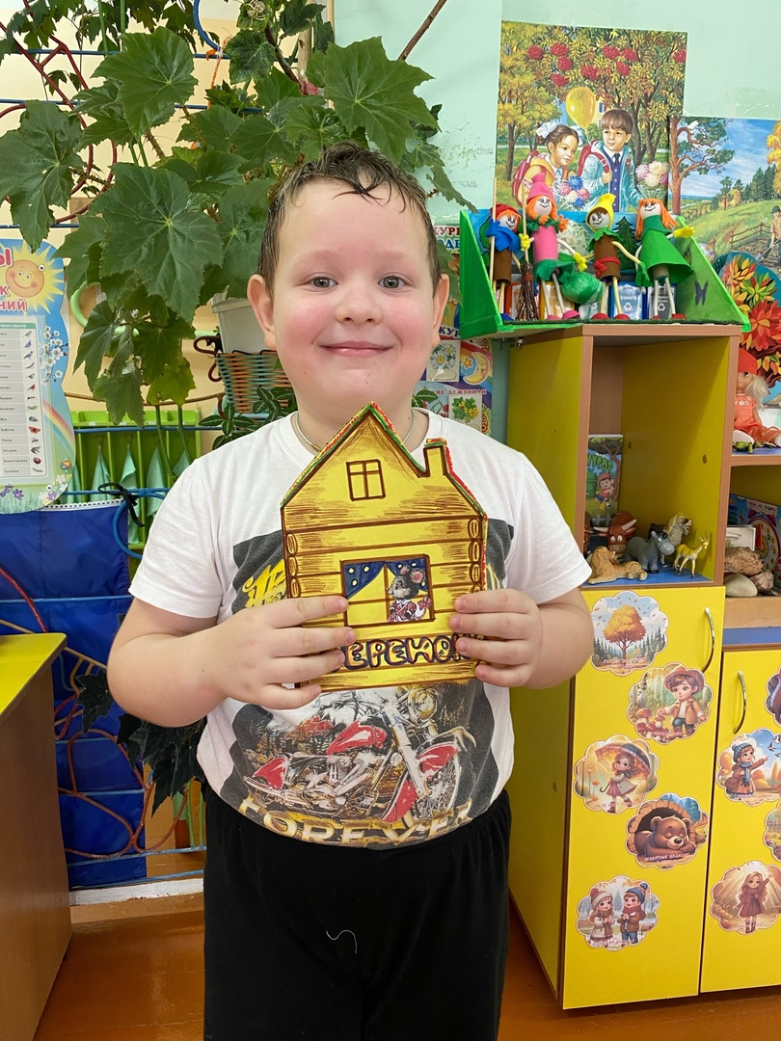
Курисев
Кирилл и его семья
Сказка «Теремок»

Slide 4
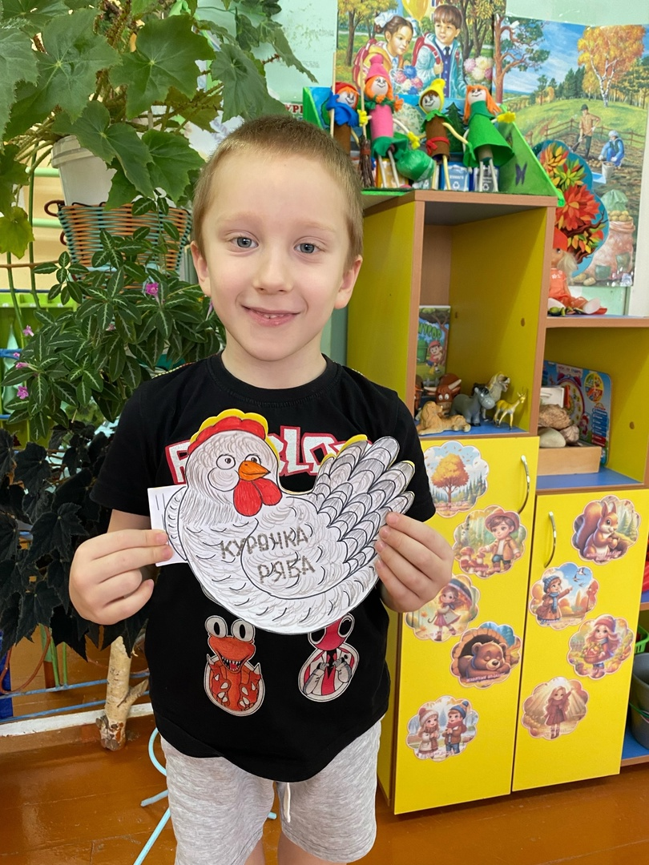
Пивоваров Александр и его семья
Сказка
«Курочка ряба»

Slide 5
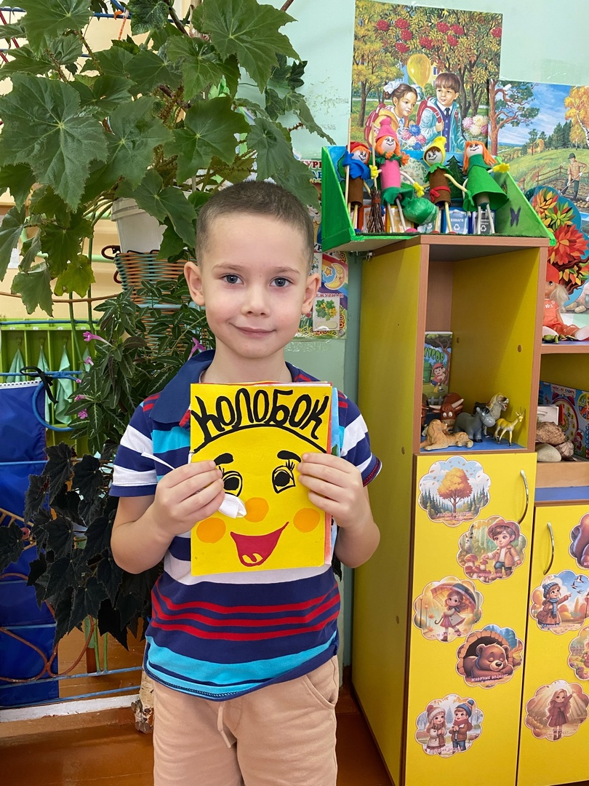
Чернышев Алексей и его семья
Сказка
«Колобок»

Slide 6
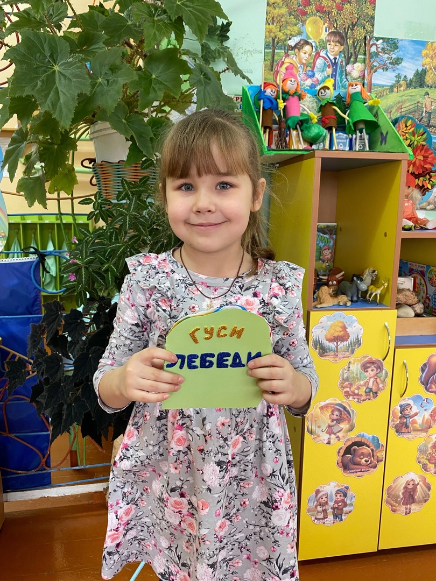
Сибрина Полина
и её семья
Сказка
«Гуси- Лебеди»

Slide 7
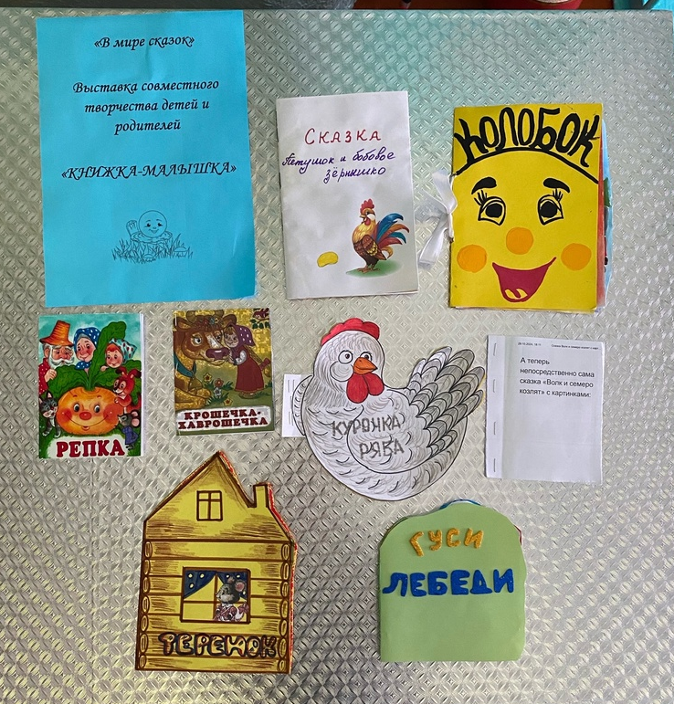

Slide 8
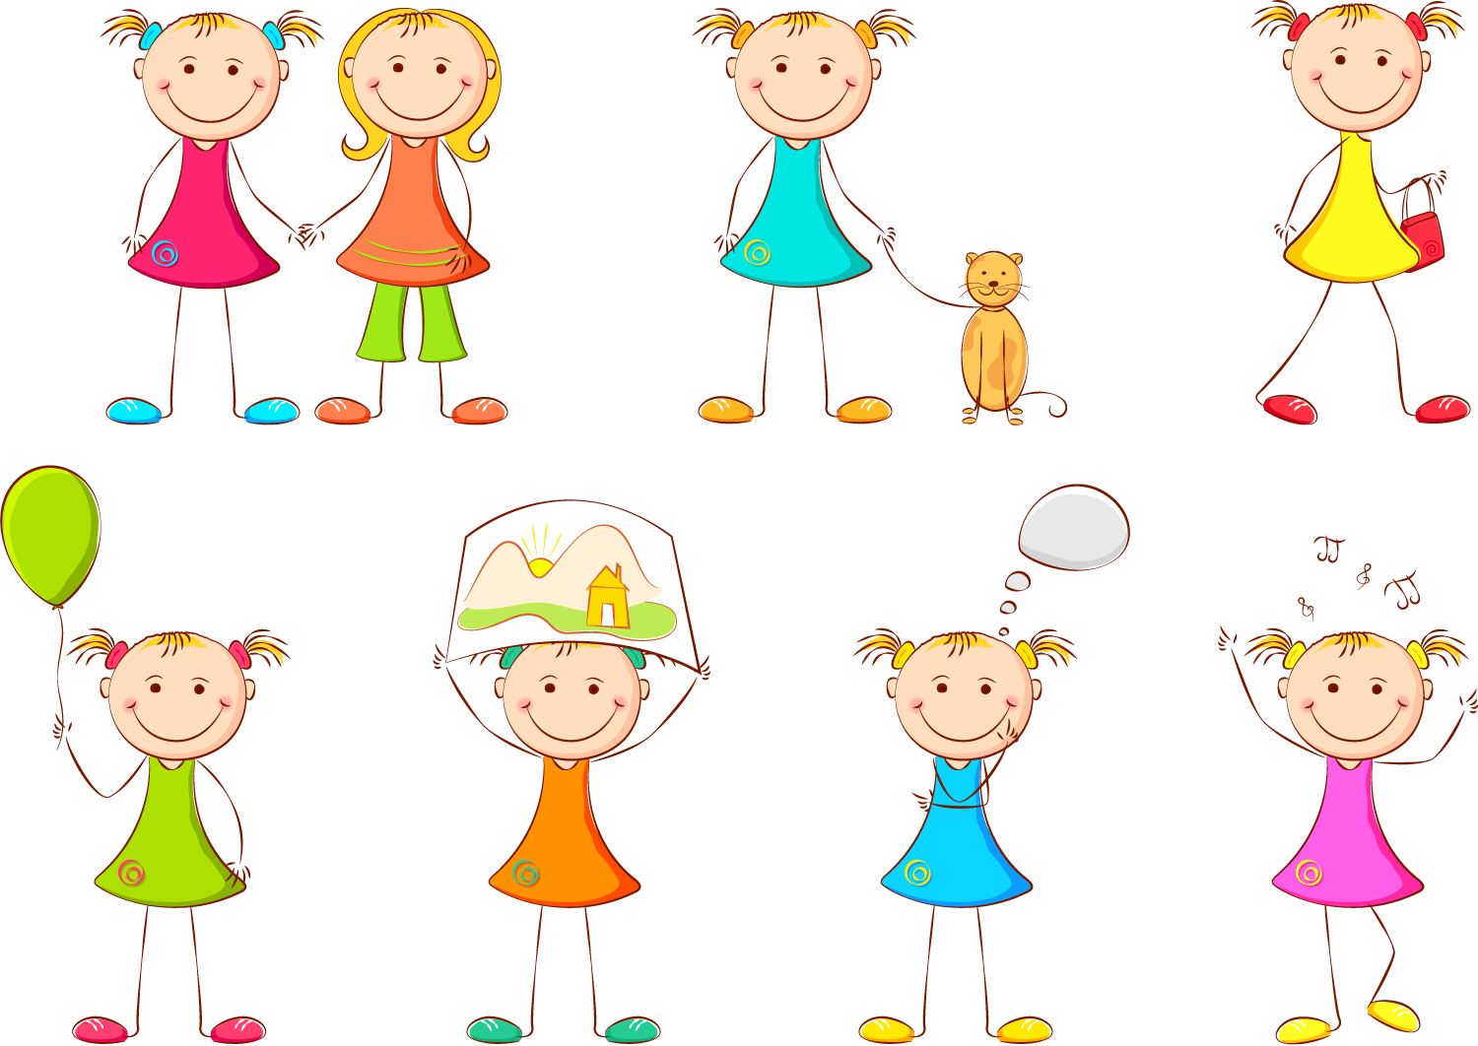
Спасибо за внимание!

